Slide 1
Titre
00/00/2024

Slide 2
Titre
00/00/2024
date

Slide 3
Ordre du jour
Sous-titre
Sous sous titre
Sous sous titre
Sous-titre
Sous sous titre
Sous sous titre

Slide 4
01
02
03
04
Sous-titre
Sous-titre
Sous-titre
Sous-titre
Ordre du jour

Slide 5
Titre
Nam quibusdam, quos audio sapientes habitos in Graecia, placuisse opinor mirabilia quaedam (sed nihil est quod illi non persequantur argutiis): partim fugiendas esse nimias

Slide 6
Titre
Frumenti herbae universis qua frumenti aucupium abundans sustentantur per copia abundans ferina caro siquae aucupium ferina qua qua vini mos et plerosque aucupium plerosque alites possint alites herbae possint lactisque caro mos herbae siquae copia universis abundans caro lactisque per penitus mos aucupium vidimus alites plerosque ferina herbae ferina herbae.
Frumenti herbae universis qua frumenti aucupium abundans sustentantur per copia abundans ferina caro siquae aucupium ferina qua qua vini mos et plerosque aucupium plerosque alites possint alites herbae possint lactisque caro mos herbae siquae copia universis abundans caro lactisque per penitus mos aucupium vidimus alites plerosque ferina herbae ferina herbae.

Slide 7
Titre
Frumenti herbae universis qua frumenti aucupium abundans sustentantur per copia abundans ferina caro siquae aucupium ferina qua qua vini mos et plerosque aucupium plerosque alites possint alites herbae possint lactisque caro mos herbae siquae copia universis abundans caro lactisque per penitus mos abundans caro lactisque per penitus mos aucupium vidimus alites plerosque ferina herbae ferina herbae.

Slide 8
Titre
Sous-titre
Nam quibusdam, quos audio sapientes habitos in Graecia, placuisse opinor mirabilia quaedam (sed nihil est quod illi non persequantur argutiis): partim fugiendas esse nimias
Sous-titre
Nam quibusdam, quos audio sapientes habitos in Graecia, placuisse opinor mirabilia quaedam (sed nihil est quod illi non persequantur argutiis): partim fugiendas esse nimias
Sous-titre
Nam quibusdam, quos audio sapientes habitos in Graecia, placuisse opinor mirabilia quaedam (sed nihil est quod illi non persequantur argutiis): partim fugiendas esse nimias

Slide 9
Objectifs
Nam quibusdam, quos audio sapientes habitos in Graecia, placuisse opinor mirabilia quaedam (sed nihil est quod illi non persequantur argutiis): partim fugiendas esse nimias
Nam quibusdam, quos audio sapientes habitos in Graecia, placuisse opinor mirabilia quaedam (sed nihil est quod illi non persequantur argutiis): partim fugiendas esse nimiasNam quibusdam, quos audio sapientes habitos in Graecia, placuisse opinor mirabilia quaedam (sed nihil est quod illi non persequantur argutiis): partim fugiendas esse nimias
Nam quibusdam, quos audio sapientes habitos in Graecia, placuisse opinor mirabilia quaedam (sed nihil est quod illi non persequantur argutiis): partim fugiendas esse nimias Nam quibusdam, quos audio sapientes habitos in Graecia, placuisse opinor mirabilia quaedam (sed nihil est quod illi non persequantur argutiis): partim fugiendas esse nimias

Slide 10
Chiffres clés
Sous-titre
10 000
xxx
10 000
xxx
10 000
xxx
10 000
xxx
10 000
xxx
10 000
xxx

Slide 11
Titre
Nam quibusdam, quos audio sapientes habitos in Graecia, placuisse opinor mirabilia quaedam (sed nihil est quod illi non persequantur argutiis): partim fugiendas esse nimias
Nam quibusdam, quos audio sapientes habitos in Graecia, placuisse opinor mirabilia quaedam (sed nihil est quod illi non persequantur argutiis): partim fugiendas esse nimias

Slide 12
Titre
Nam quibusdam, quos audio sapientes habitos in Graecia, placuisse opinor mirabilia quaedam (sed nihil est quod illi non persequantur argutiis): partim fugiendas esse nimias
Nam quibusdam, quos audio sapientes habitos in Graecia, placuisse opinor mirabilia quaedam (sed nihil est quod illi non persequantur argutiis): partim fugiendas esse nimias

Slide 13
Titre
 | Texte | Texte | Texte
Texte | jjgugugu
Texte
Texte
Texte
Texte
Texte
Texte
Texte
Texte
Texte

Slide 14
Titre
Date
Date
Date
Nam quibusdam, quos audio sapientes habitos in Graecia, placuisse opinor mirabilia quaedam (sed nihil est quod illi non persequantur argutiis): partim fugiendas esse nimias
Nam quibusdam, quos audio sapientes habitos in Graecia, placuisse opinor mirabilia quaedam (sed nihil est quod illi non persequantur argutiis): partim fugiendas esse nimias
Nam quibusdam, quos audio sapientes habitos in Graecia, placuisse opinor mirabilia quaedam (sed nihil est quod illi non persequantur argutiis): partim fugiendas esse nimias

Slide 15
Date
Date
Date
Fin
Nam quibusdam, quos audio sapientes habitos in Graecia, placuisse opinor mirabilia quaedam (sed nihil est quod illi non persequantur argutiis): partim fugiendas esse nimias
Nam quibusdam, quos audio sapientes habitos in Graecia, placuisse opinor mirabilia quaedam (sed nihil est quod illi non persequantur argutiis): partim fugiendas esse nimias
Nam quibusdam, quos audio sapientes habitos in Graecia, placuisse opinor mirabilia quaedam (sed nihil est quod illi non persequantur argutiis): partim fugiendas esse nimias

Slide 16
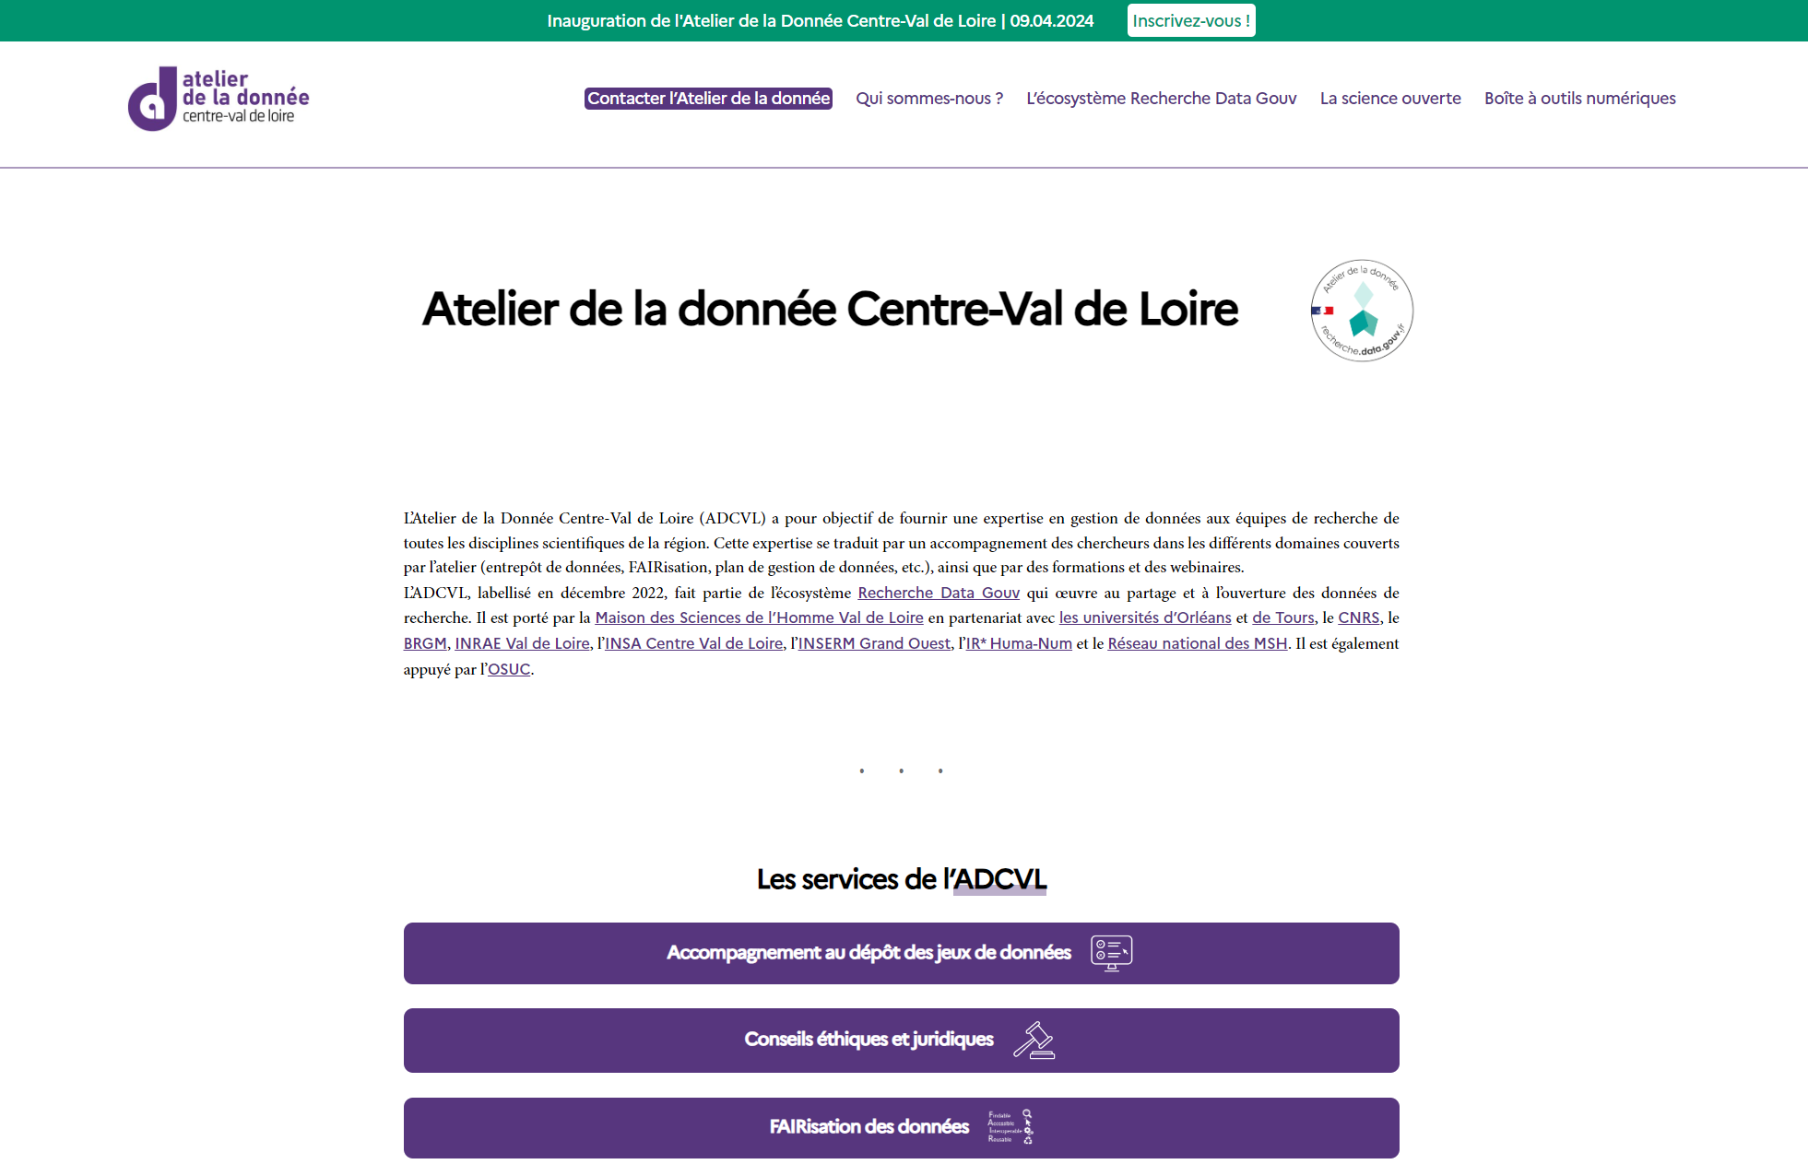
Titre
Nam quibusdam, quos audio sapientes habitos in Graecia, placuisse opinor mirabilia quaedam (sed nihil est quod illi non persequantur argutiis): partim fugiendas esse nimias
Nam quibusdam, quos audio sapientes habitos in Graecia, placuisse opinor mirabilia quaedam (sed nihil est quod illi non persequantur argutiis): partim fugiendas esse nimias

Slide 17
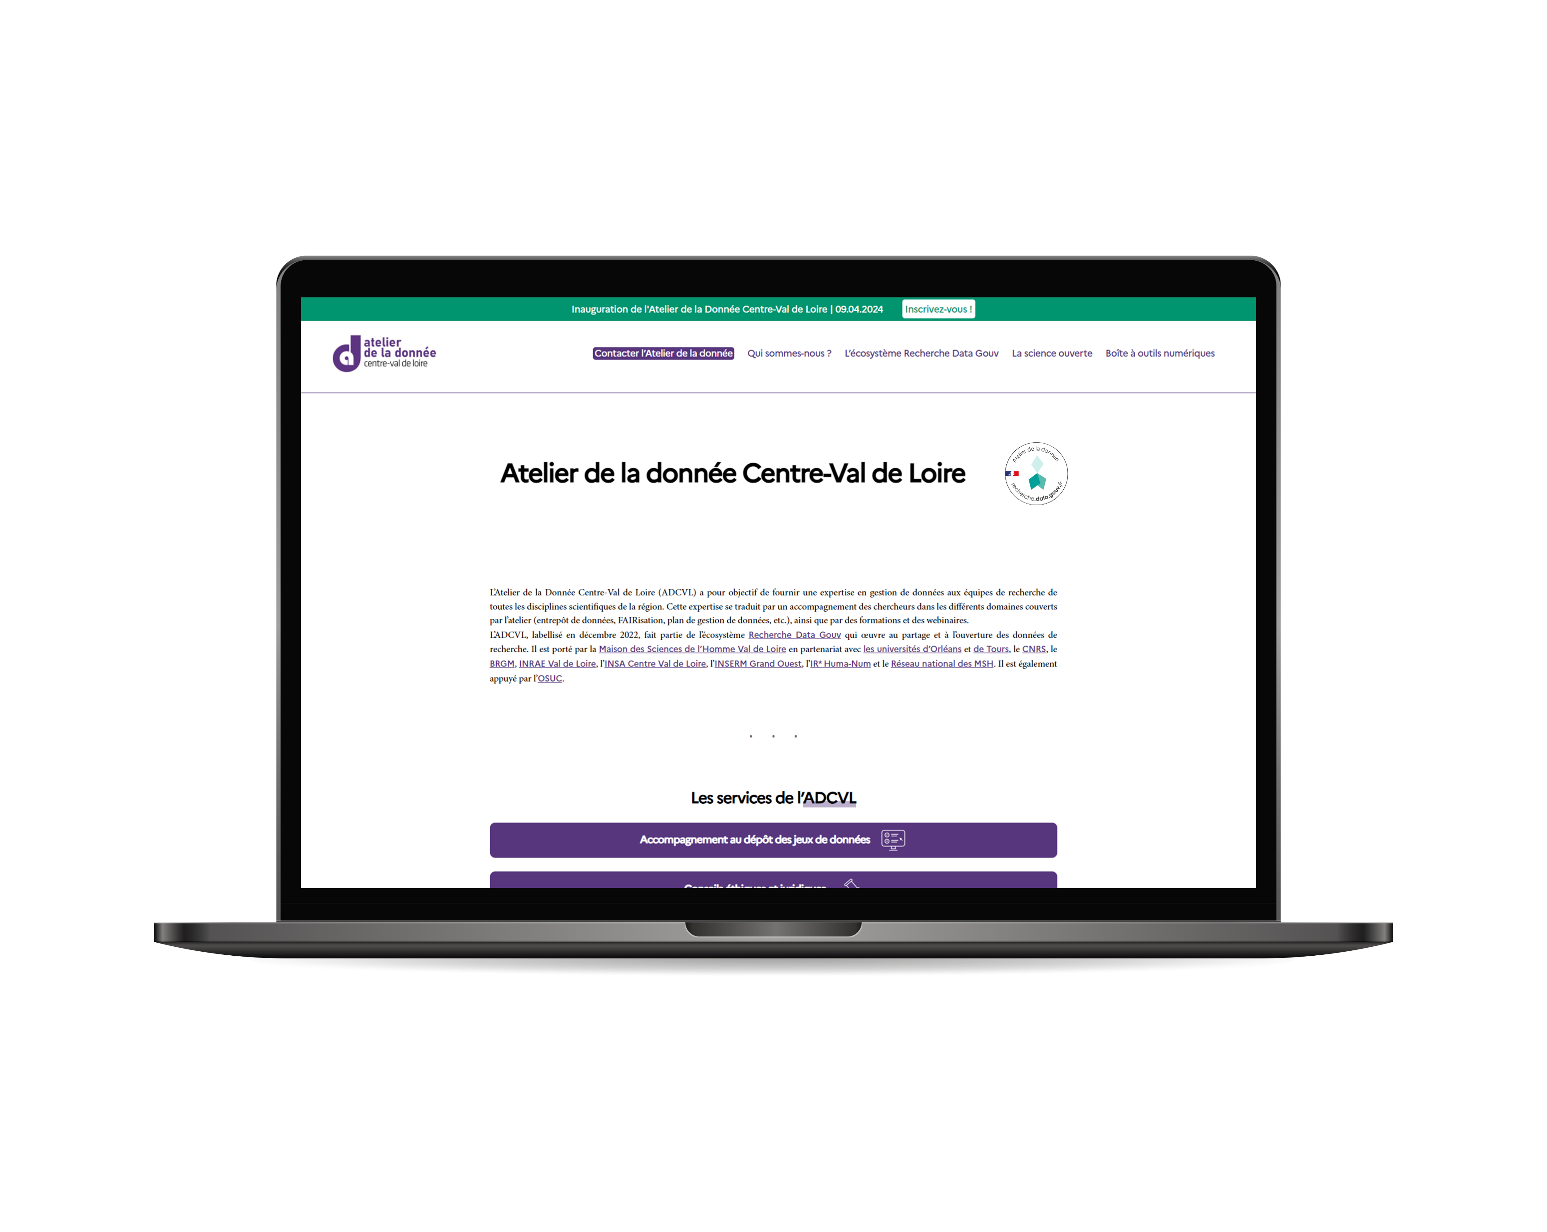

Slide 18
Titre
Nam quibusdam, quos audio sapientes habitos in Graecia, placuisse opinor mirabilia quaedam (sed nihil est quod illi non persequantur argutiis): partim fugiendas esse nimias
Nam quibusdam, quos audio sapientes habitos in Graecia, placuisse opinor mirabilia quaedam (sed nihil est quod illi non persequantur argutiis): partim fugiendas esse nimias Nam quibusdam, quos audio sapientes habitos in Graecia, placuisse opinor mirabilia quaedam (sed nihil est quod illi non persequantur argutiis): partim fugiendas esse nimias

Slide 20
PAUSE
10 MIN

Slide 21
Merci
https://adcvl.pu-cvl.fr/

Slide 22
Page ressources

Slide 23
Page ressources
https://www.svgrepo.com/ -> site pour trouver des icones
Atelier de la donnée
Agenda
Catalogue
Centre de référence thématique
Donnée
Entrepôt
Stockage
Juridique
Boite à outils numérique
Science ouverte
Plan gestion donnée
Sécurité des données

Slide 24
Page ressources
Téléchargement
Cible
@msh val de loire
Interactions réseaux sociaux/ web
Pause

